Slide 1
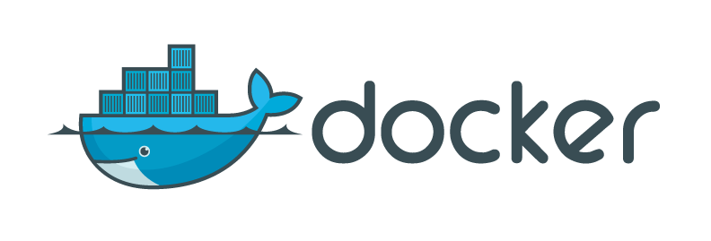

Slide 3

Der Einsatz von Docker zur Verbesserung des Workflows für Softwareentwickler
Präsentation der Bachelorarbeit | Bernhard Mayr [SE] | FH Hagenberg am 13.12.2016

Slide 4
Motivation
Repetitive Tasks/Scripts with Environment
  Backup, npm-Scripts
Specific Server/Database Versions
  tomcat, jboss, node, mysql, jdk, …
Spin up complex systems
  dependencies (db + server + cache), load-balancing
  system dependencies infer each other
replicate the production system
  DevOps, CI, CD, …
1

Slide 5
Aufgaben-stellung/Ziel
2

Slide 6
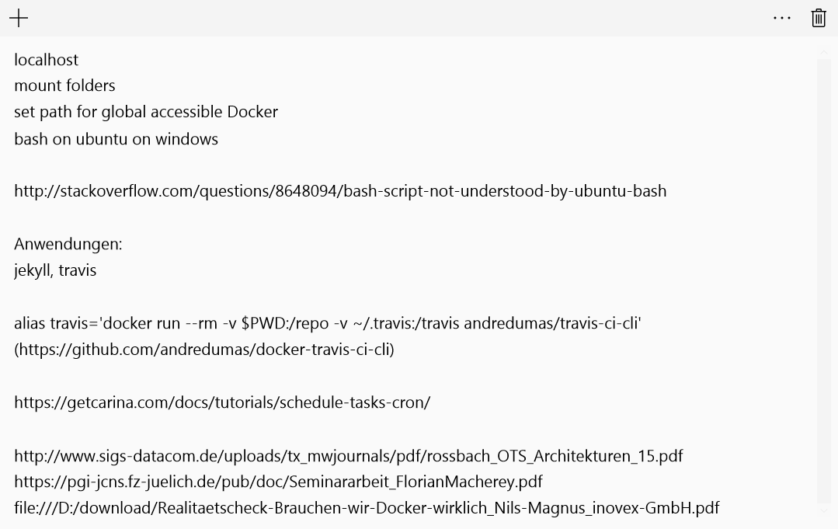
Vorgehens-weise
“
long thinking
— Herwig Mayr, 11.12.2016
3

Slide 7
Fortschritt
4

Slide 8

Fortschritt
LaTeX-Template kompiliert und gefällt mir ;)
Docker läuft parallel zu macOS (VMware)
3 ½ Seiten der theoretischen Arbeit
2 von 6 Anwendungsfällen fertig
~15%
4

